Slide 1
Lekari XIX i XX vek
SUBOTICA
Prica: Sonja

Slide 2
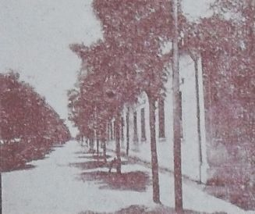
Stara jevrejska bolnica, osnovana 1923. u cilju lečenja siromašnih subotičkih Jevreja. Bolničko udruženje koje je nosilo ime i ideju dr Bernarda Singera, veroispovedne opštine, ustanove, pojedinci i celokupno subotičko Jevrejstvo, omogućili su kupovanje ove zgrade i njeno opremanje.

Slide 3
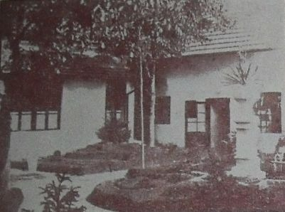

Slide 4
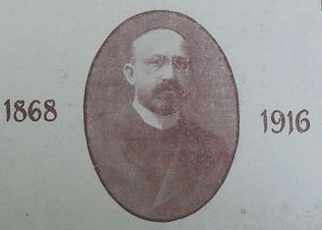

Slide 5
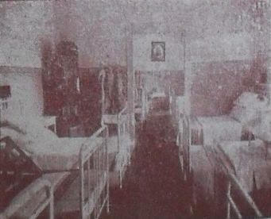

Slide 6
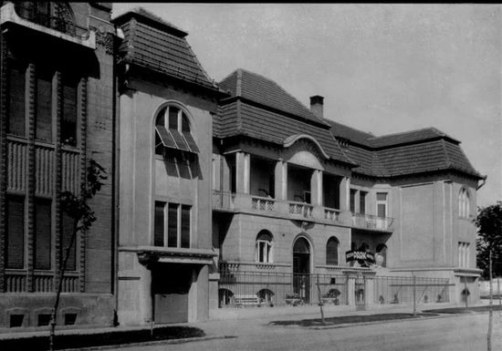
Kako je ugled i popularnost bolnice rasla, tako je ona postala premalena a nedostaci starog objekta uočljiviji. Tako se razvila inicijativa, da se podigne jedna nova zdravstvena palata.

Slide 7
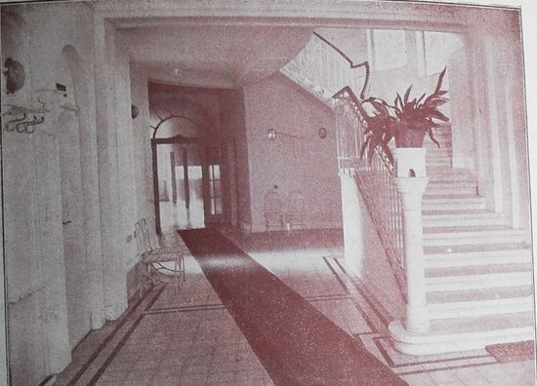

Slide 8
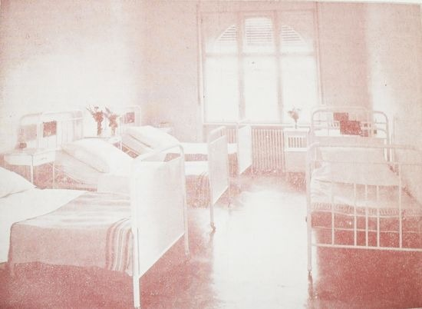

Slide 9
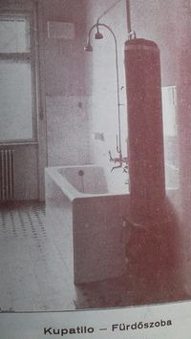

Slide 10
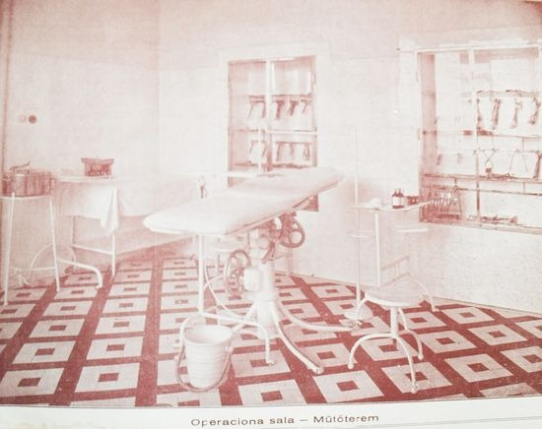

Slide 11
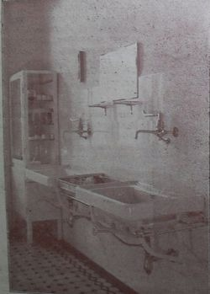

Slide 12
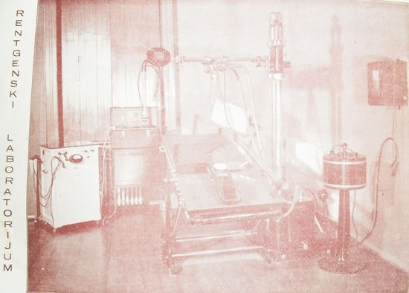

Slide 13
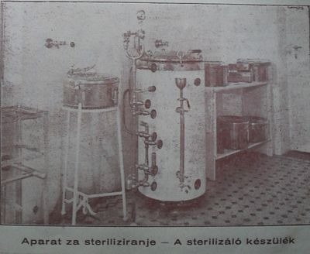

Slide 14
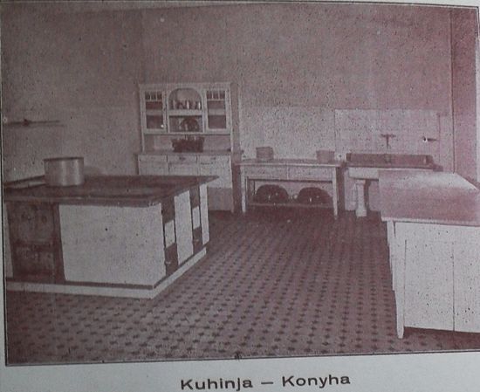
Svakom jevrejskom lekaru koji je radio u Subotici, pružena je mogućnost da učestvuje u lekarskoj službi bolnice. Bolesnici i osoblje su iz kuhinje dobijali ishranu koja tačno odgovara jevrejskom ritualu.

Slide 15
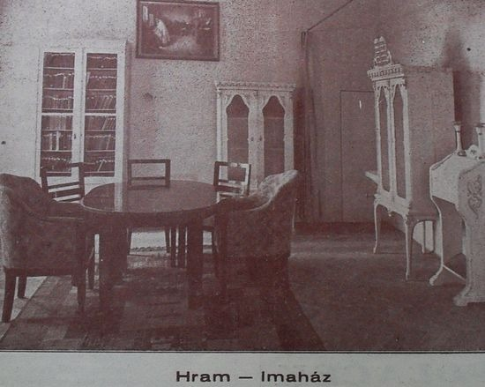

Slide 16
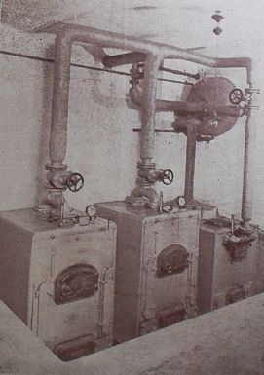

Slide 17
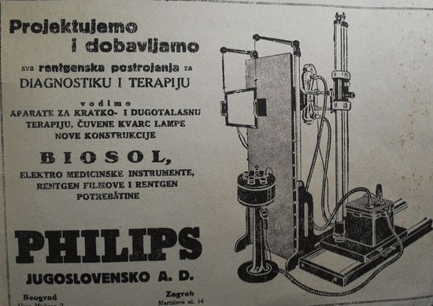

Slide 18
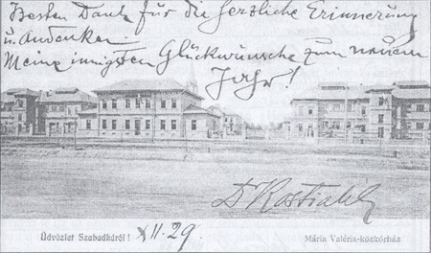
Paviljoni novoizgrađene bolnice (1897.)

Slide 19
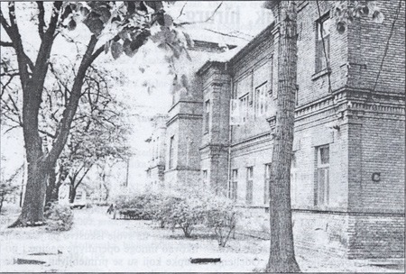
Odeljenje za hirurške bolesti u kojem su ranije bile smestene službe za hirurgiju, ortopediju, urologiju, otorinolaringologiju i ginekologiju sa akušerstvom

Slide 20
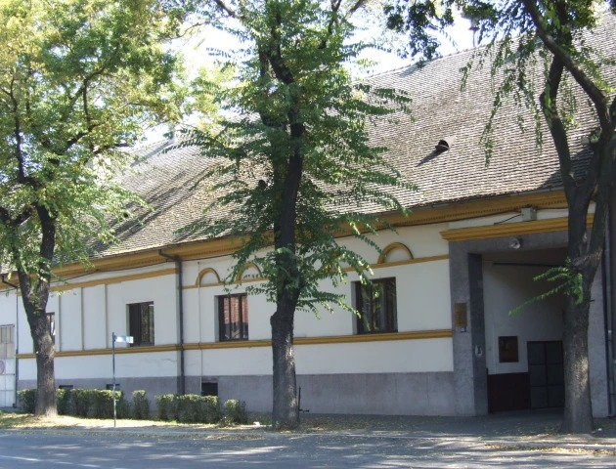
Deo zgrade građanske Bolnice danas (Dom vatrogasaca)

Slide 21
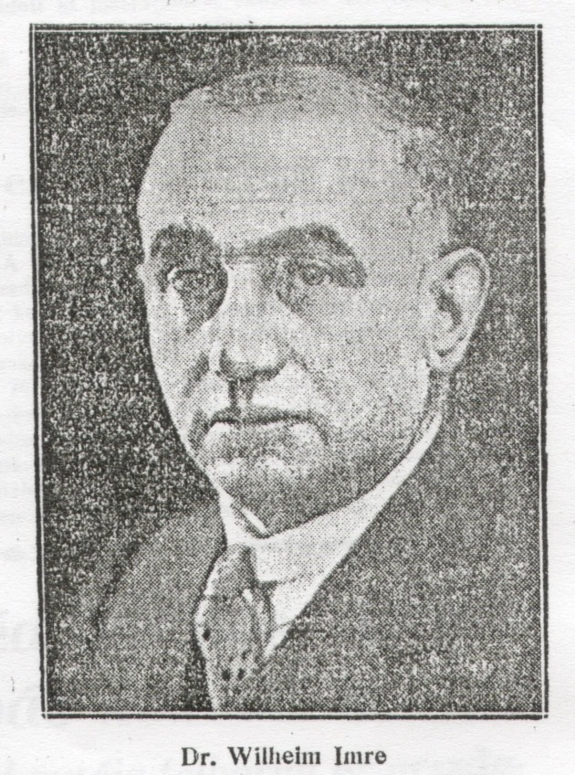

Slide 22
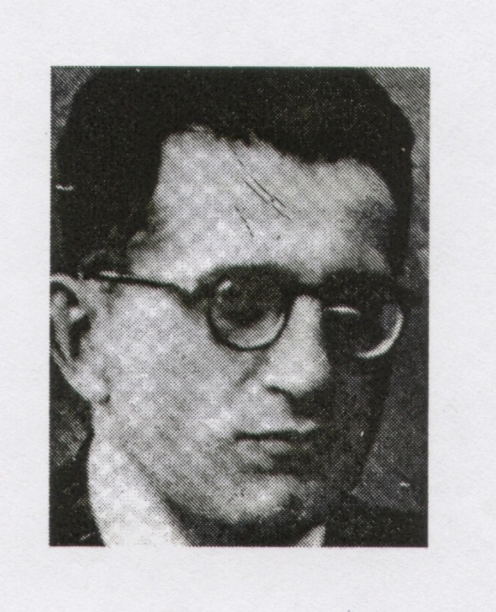
Doktor Adolf Singer

Slide 23
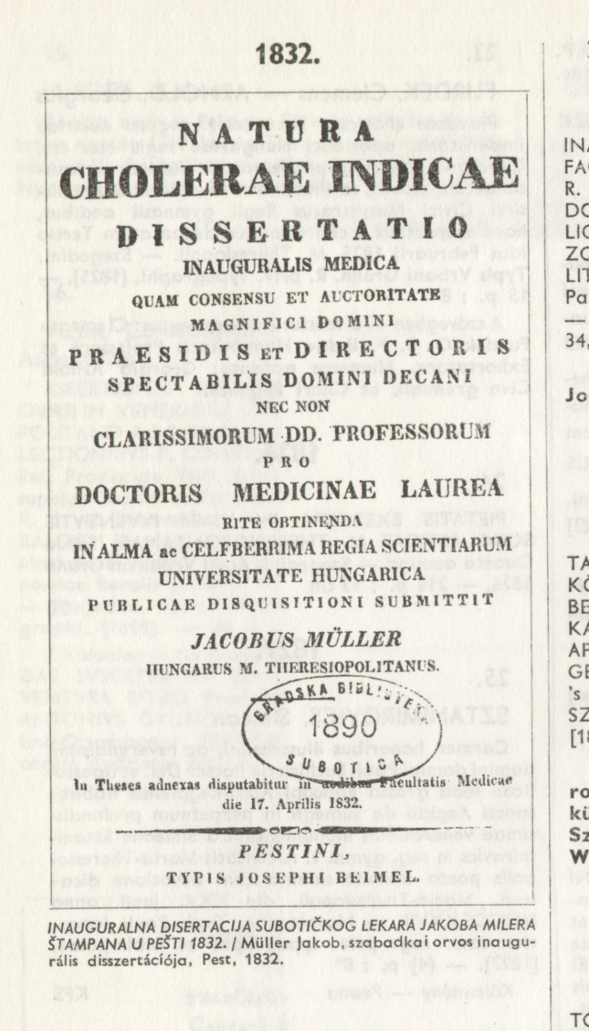

Slide 24
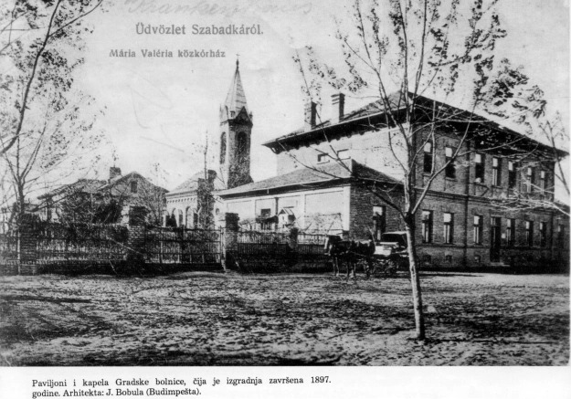

Slide 25
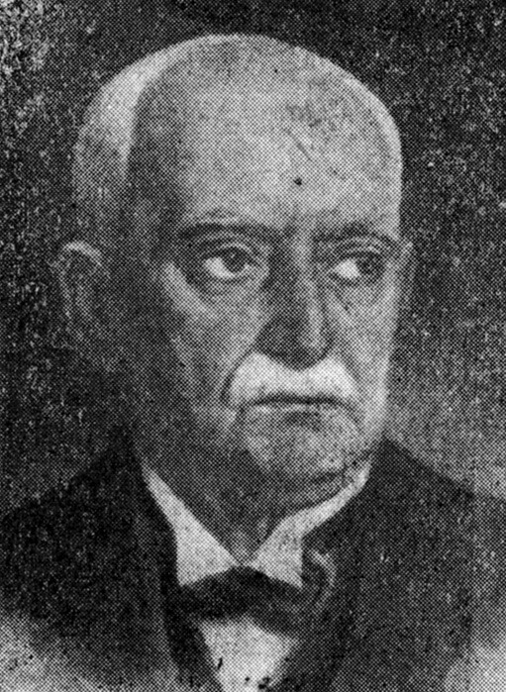
dr Adolf Vilhajm

Slide 26
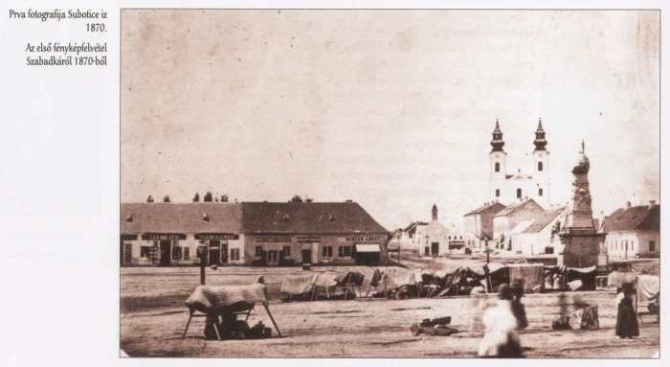

Slide 27
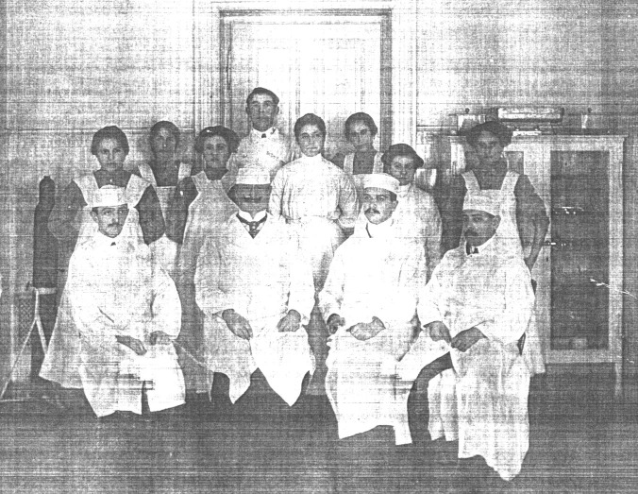

Slide 28
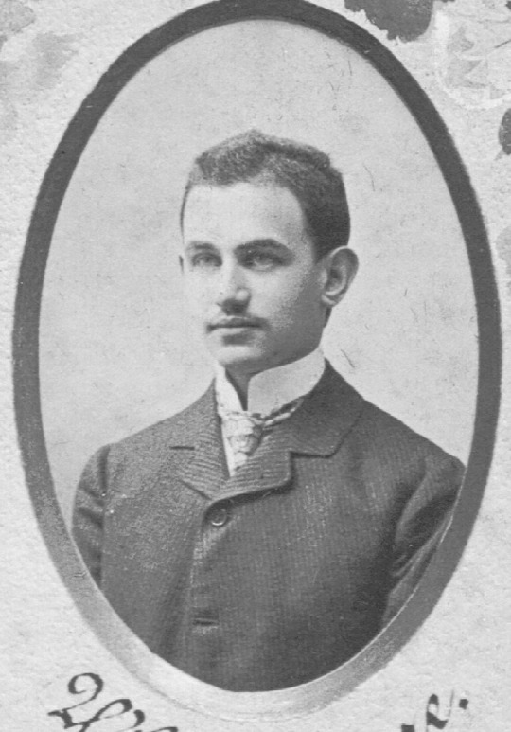

Slide 29
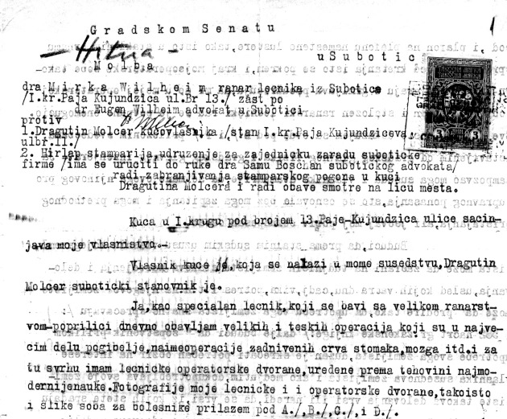

Slide 30
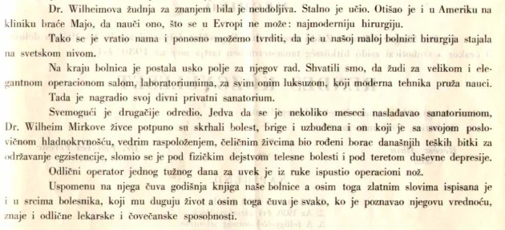

Slide 31
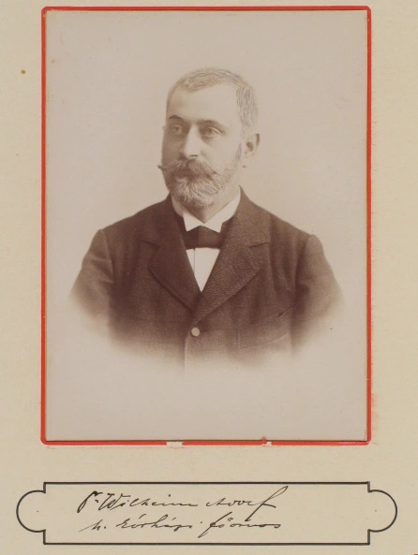

Slide 32
